Slide 1

GIẢI TÍCH
Bài 4: PHƯƠNG TRÌNH LƯỢNG GIÁC CƠ BẢN
Chương ❶
1. Tóm tắt lý thuyết
NỘI DUNG BÀI HỌC
2. Phân dạng toán cơ bản
3. HĐ rèn luyện kỹ năng
4. HĐ tìm tòi mở rộng

Slide 2

➊. Tóm tắt lý thuyết cơ bản
1. Phương trình tương đương
Phương pháp
Hai phương trình được gọi là tương đương nếu chúng có cùng tập nghiệm.
Chú ý:
Để giải phương trình, ta biến đổi phương trình đó thành một phương trình tương đương đơn giản hơn. Các phép biến đổi như vậy được gọi là các phép biến đổi tương đương. Ta có một số phép biến đổi tương đương thường sử dụng sau:

Slide 3

➊. Tóm tắt lý thuyết cơ bản
1. Phương trình tương đương
Cộng hoặc trừ hai vế của phương trình với cùng một số hoặc cùng một biểu thức mà không làm thay đổi điều kiện của phương trình.
Nhân hoặc chia hai vế của phương trình với cùng một số khác 0 hoặc cùng một biểu thức luôn có giá trị khác 0 mà không làm thay đổi điều kiện của phương trình.
Để chỉ sự tương đương của các phương trình, người ta dùng kí hiệu “$⇔$”.

Slide 4
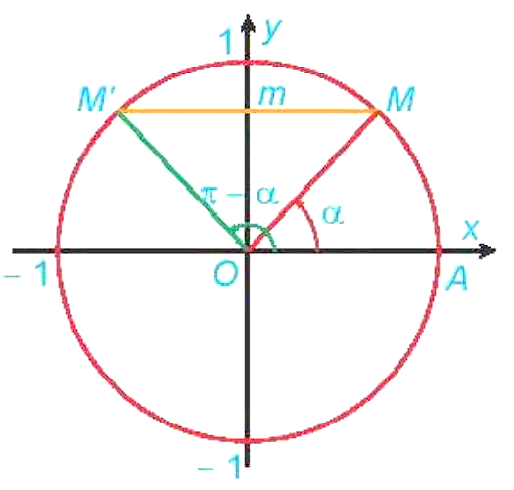

➊. Tóm tắt lý thuyết cơ bản
2. Phương trình sin⁡x=m
Phương pháp
Xét phương trình $\sin{x}=m$.
+ Nếu $\left|m\right|>1$ thì phương trình vô nghiệm.
+ Nếu $\left|m\right|≤1$ thì phương trình có nghiệm:
$x=α+k2π,k∈ℤ$ và $x=π−α+k2π,k∈ℤ$, với $α$ là góc thuộc $\left[−\frac{π}{2};\frac{π}{2}\right]$ sao cho $\sin{α}=m$.

Slide 5
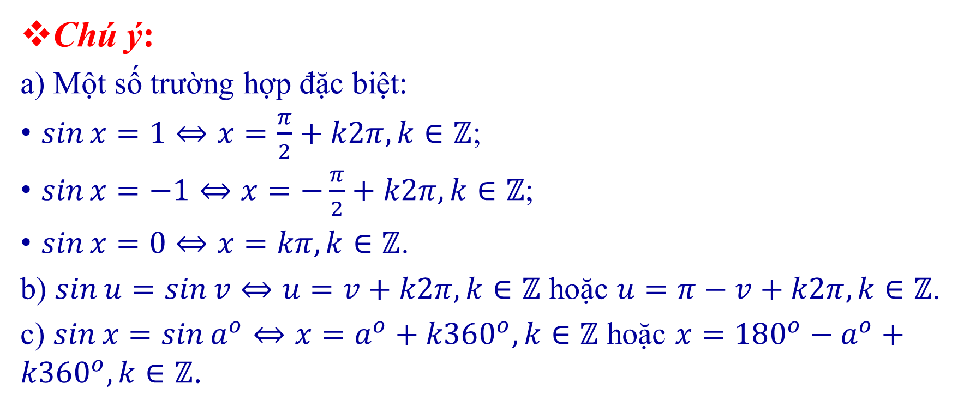
➊. Tóm tắt lý thuyết cơ bản
2. Phương trình sin⁡x=m
Chú ý:
a) Một số trường hợp đặc biệt:
$\sin{x}=1⇔x=\frac{π}{2}+k2π,k∈ℤ$;
$\sin{x}=−1⇔x=−\frac{π}{2}+k2π,k∈ℤ$;
$\sin{x}=0⇔x=kπ,k∈ℤ$.
b) $\sin{u}=\sin{v}⇔u=v+k2π,k∈ℤ$ hoặc $u=π−v+k2π,k∈ℤ$.
c) $\sin{x}=\sin{a^{o}}⇔x=a^{o}+k360^{o},k∈ℤ$ hoặc $x=180^{o}−a^{o}+k360^{o},k∈ℤ$.

Slide 6
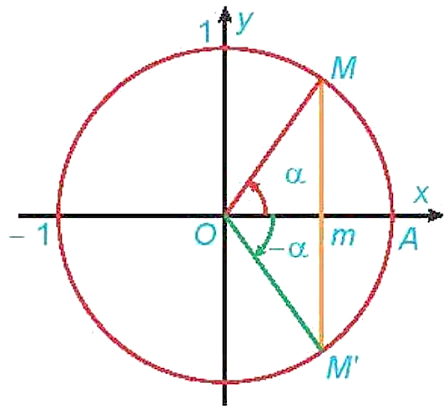

➊. Tóm tắt lý thuyết cơ bản
3. Phương trình cos⁡x=m
Phương pháp
Xét phương trình $\cos{x}=m$.
+ Nếu $\left|m\right|>1$ thì phương trình vô nghiệm.
+ Nếu $\left|m\right|≤1$ thì phương trình có nghiệm
$x=α+k2π,k∈ℤ$ và $x=−α+k2π,k∈ℤ$, với $α$ là góc thuộc $\left[0;π\right]$ sao cho $\cos{α}=m$.

Slide 7

➊. Tóm tắt lý thuyết cơ bản
3. Phương trình cos⁡x=m
Phương pháp
Xét phương trình $\cos{x}=m$.
+ Nếu $\left|m\right|>1$ thì phương trình vô nghiệm.
+ Nếu $\left|m\right|≤1$ thì phương trình có nghiệm: $x=α+k2π,k∈ℤ$ và $x=−α+k2π,k∈ℤ$, với $α$ là góc thuộc $\left[0;π\right]$ sao cho $\cos{α}=m$.

Slide 8
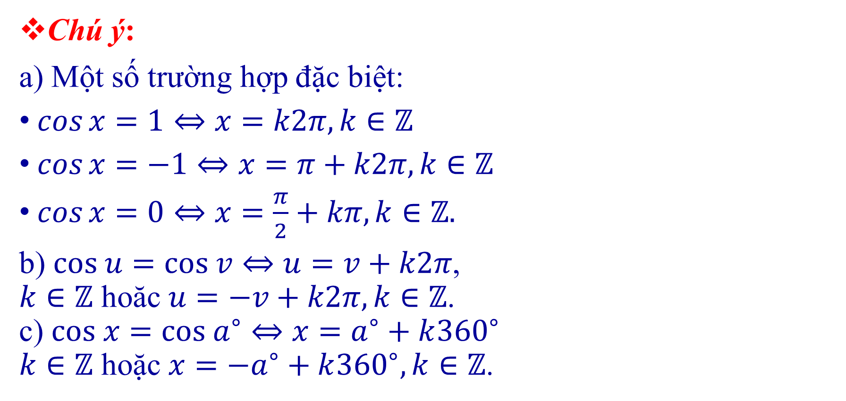
➊. Tóm tắt lý thuyết cơ bản
3. Phương trình cos⁡x=m
Chú ý:
a) Một số trường hợp đặc biệt:
$\cos{x}=1⇔x=k2π,k∈ℤ$
$\cos{x}=−1⇔x=π+k2π,k∈ℤ$
$\cos{x}=0⇔x=\frac{π}{2}+kπ,k∈ℤ.$
b) $cos u=cos v⇔u=v+k2π$,
$k∈ℤ$ hoăc $u=−v+k2π,k∈ℤ$.
c) $cos x=cos a^{∘}⇔x=a^{∘}+k{360}^{∘}$
$k∈ℤ$ hoặc $x=−a^{∘}+k{360}^{∘},k∈ℤ$.

Slide 9
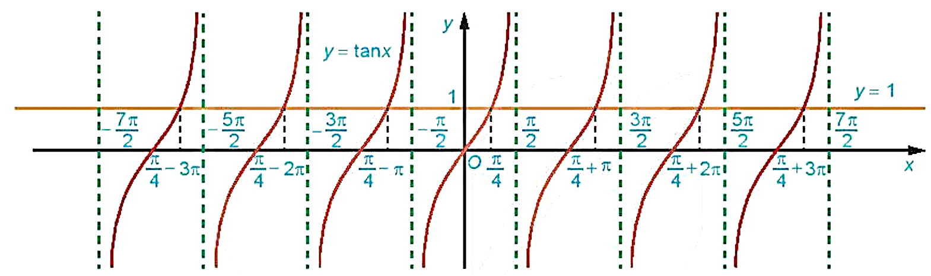

➊. Tóm tắt lý thuyết cơ bản
4. Phương trình tanx=m
Phương pháp
Với mọi số thực $m$, phương trình $tan⁡x=m$ có nghiệm
$x=α+kπ,k∈ℤ,$
Chú ý: $\tan{x}=\tan{a}°⇔x=a°+k180°,k∈ℤ$.

Slide 10
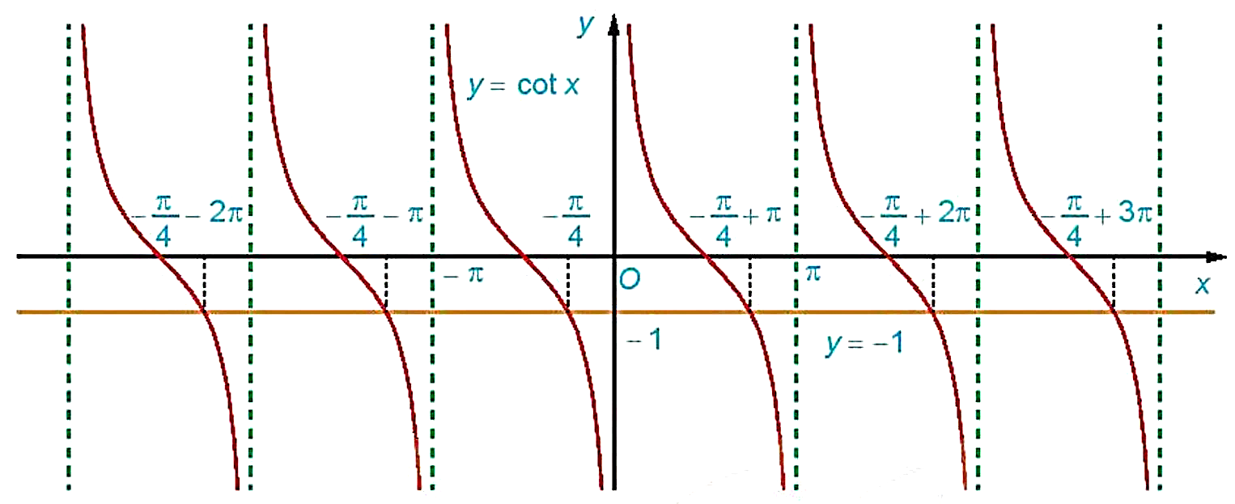

➊. Tóm tắt lý thuyết cơ bản
5. Phương trình cotx=m
Phương pháp
Với mọi số thực $m$, phương trình $cotx=m$ có nghiệm
$$x=α+kπ,k∈ℤ,$$
Chú ý:
Nếu số đo góc $α$ được cho bằng đơn vị độ thì
$cotx=cotα^{∘}⇔x=α^{∘}+k{180}^{∘} (k∈ℤ)\text{.}$
$cotu=cotv⇔u=v+kπ(k∈ℤ).$

Slide 11
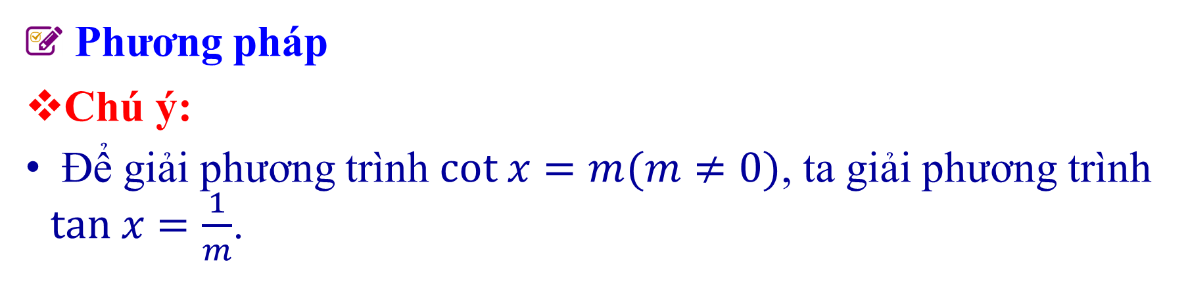
➊. Tóm tắt lý thuyết cơ bản
6. Giải phương trình lượng giác bằng máy tính cầm tay
Phương pháp
Chú ý:
Để giải phương trình $cot x=m(m≠0)$, ta giải phương trình $tan x=\frac{1}{m}$.

